Slide 1
「 パッケージ 」 P253~P264
第2４章 パッケージ

Slide 2
目次
「 パッケージ 」 P253~P264
パッケージ
インポート

Slide 3
パッケージとは
「 パッケージ 」 P253~P264
クラスをまとめて、分類するための仕組み。
クラスを機能や役割別に分類すれば管理しやすくなる。

Slide 4
パッケージのルール
「 パッケージ 」 P253~P264
Javaのクラスは、必ずパッケージに属さなければいけない。
Javaの仕様上、パッケージに属していないクラスは存在しない。
パッケージを指定しない場合、そのクラスは暗黙的に
決められたパッケージ（デフォルトパッケージ）に属する。
パッケージはクラスを分類するために使用します。
クラスは必ずパッケージに属します。
パッケージが指定されていないクラスはデフォルトパッケージに属します。

Slide 5
パッケージ名でクラスを見分ける
「 パッケージ 」 P253~P264
通常、 1つのシステム内に同じ名前のクラスを
複数作成することはできない。
パッケージが異なれば、同名のクラスを
複数作成することができる。
名前空間：
パッケージのように、クラス名等の識別子を
重複させないための仕組みのこと。

Slide 6
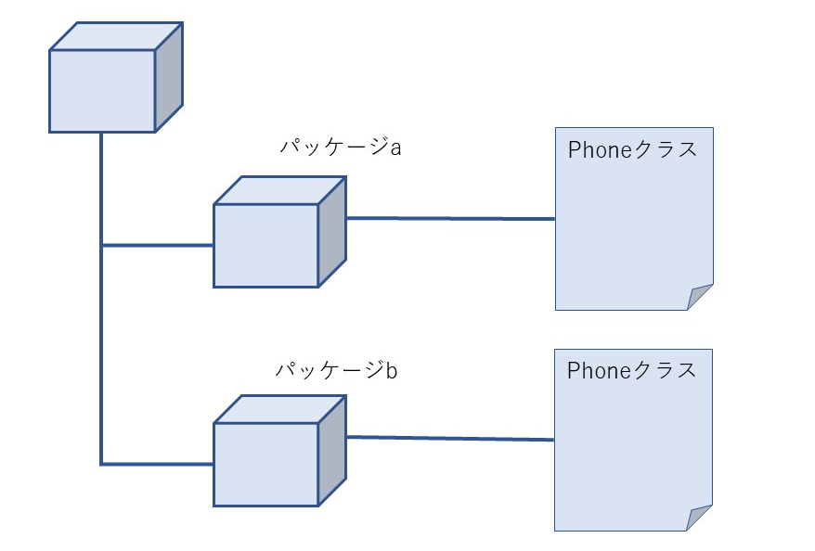
パッケージ名でクラスを見分ける
「 パッケージ 」 P253~P264
パッケージが異なるので、同じ名前でもOK

Slide 7
異なるパッケージのクラスを使う
「 パッケージ 」 P253~P264
ＳａｍｐｌｅクラスとＰｈｏｎｅクラスが異なるパッケージに
存在している状態でクラス名のみを記述した場合、
そのクラスは同じパッケージ内に存在しているクラスと認識される。
しかし、同じパッケージ内にPhoneクラスが存在しないため、
コンパイルエラーが発生している。
package a;
public class Sample {
public static void main(String[] args) {
Phone phone = new Phone();
}
}
パッケージaにPhoneクラスがないため、コンパイルエラー

Slide 8
異なるパッケージのクラスを使う
「 パッケージ 」 P253~P264
異なるパッケージのクラスを使うには…
アクセスされるクラスのアクセス修飾子をpublicにする。
異なるパッケージのクラスにアクセスする際に、
パッケージ名を含めてクラス名を指定する（完全修飾名）。

Slide 9

「 パッケージ 」 P253~P264
【Sample2401 異なるパッケージのクラスを使う】
を作成しましょう
Let’s try!
Let’s try!

Slide 10
「 パッケージ 」 P253~P264
【Sample2401 異なるパッケージのクラスを使う】
を作成しましょう
※eclipseでパッケージの中にパッケージを作成する方法
①親となるパッケージを作成
②子パッケージを作る際、パッケージ名を「親パッケージ.子パッケージ」と入力
なお、ここでは便宜上、子パッケージと表現しましたが、パッケージの中のパッケージのことを
「サブパッケージ」と呼びます。

Slide 11
Sample2401のポイント
「 パッケージ 」 P253~P264
lesson24.b.Sample2401クラスから
lesson24.a.Phone2401クラスにアクセスしたい場合、
異なるパッケージのため、パッケージ名も含めた
完全修飾名を記述する。
lesson24.a.Phone2401 phone = new lesson24.a.Phone2401();
異なるパッケージ内のクラスは完全修飾名で記述するとアクセスできる。

Slide 12
インポートとは
「 パッケージ 」 P253~P264
対象のクラスを取り込んで、
クラス内のフィールドやメソッドを直接利用できるようにすること。
異なるパッケージ内のクラスにアクセスするたびに、
完全修飾名で記述するのは不便である。
インポートするための宣言文（インポート文）を記述することで、
クラス名のみでアクセスできるようになる。
import パッケージ名.クラス名;

Slide 13
インポートとは
「 パッケージ 」 P253~P264
全修飾名で呼び出していたソースコードを、
import文を活用したものに書き換えた場合
lesson24.a.Phone2401 phone = new lesson24.a.Phone2401();
import lesson24.a.Phone2401;
・・・
Phone2401 phone = new Phone2401();

Slide 14
「 パッケージ 」 P253~P264
【Sample2402 import文を宣言する】
を作成しましょう
Let’s try!
Let’s try!

Slide 15
「 パッケージ 」 P253~P264
Sample2402のポイント
import文を記述することで、クラス名のみを記述して
Phoneクラスにアクセスできる。
記述量が減るので、可読性向上に繋がる。
import lesson24.a.Phone2401;
・・・
Phone2401 phone = new Phone2401();
インポートをすると、クラス名のみで別パッケージのクラスが利用できます。

Slide 16
複数のクラスのインポート
「 パッケージ 」 P253~P264
同じパッケージ内の複数のクラスをインポートする場合は、
クラスごとにimport文を記述する。
import java.io.BufferedReader;
import java.io.IOException;
・・・

Slide 17
複数のクラスのインポート
「 パッケージ 」 P253~P264
同じパッケージ内のクラスに関するimport文は、
下記のように「*（アスタリスク）」を使用して1行にまとめられる。
インポートしたいパッケージの最後に「*」と記述する。
「*」はワイルドカードであり、「対象のパッケージ直下の
すべてのクラスをインポートする」という意味。
上記のimport文では「java.io」直下のクラスを
すべてインポートする。
import java.io.*

Slide 18
複数のクラスのインポート
「 パッケージ 」 P253~P264
指定したパッケージ直下にあるサブパッケージ内のクラスは
インポート対象外。対象は「*」が記載された階層のクラスのみ。
ソースコードを作成する際の作法上、
「*」を使用したインポートは以下の理由で非推奨。
そのクラスで具体的にどのクラスを呼び出しているかが
分からなくなるため。
名前の衝突が発生する可能性があるため。

Slide 19
クラスライブラリのインポート
「 パッケージ 」 P253~P264
クラスライブラリもパッケージごとに管理されているクラスである。import文を記述して対象のクラスにアクセスする。
java.ioパッケージのBufferedReaderクラスのインポート文
import java.io.BufferedReader;
・・・

Slide 20
クラスライブラリのインポート
「 パッケージ 」 P253~P264
java.langパッケージのクラスは、利用する機会が多いため、
例外的にインポートしなくてもクラスにアクセスできる。
（Stringクラスの文字列を使用する際、
import文を記述していなかったのは、そのためである。）
パッケージ名 | パッケージに含まれるクラス | 主なクラス例
java.lang | 基本的なクラス | Integer String
java.io | 入出力関連のクラス | BufferedReader InputStreamReader
java.util | ユーティリティ関連のクラス | ArrayList<E> Date
java.math | 数値の演算に関するクラス | BigDecimal

Slide 21
章のまとめ
「 パッケージ 」 P253~P264
package文を使ってクラスをパッケージに含めます。
クラスの先頭にpublicをつけると、異なるパッケージから
利用できます。
異なるパッケージのクラスを利用するには
「パッケージ.クラス名（完全修飾名）」と記述します。
インポート文を利用すると、異なるパッケージのクラスを
クラス名のみで利用できます。

